Slide 1
trabajo
Marzo 2021

Slide 2
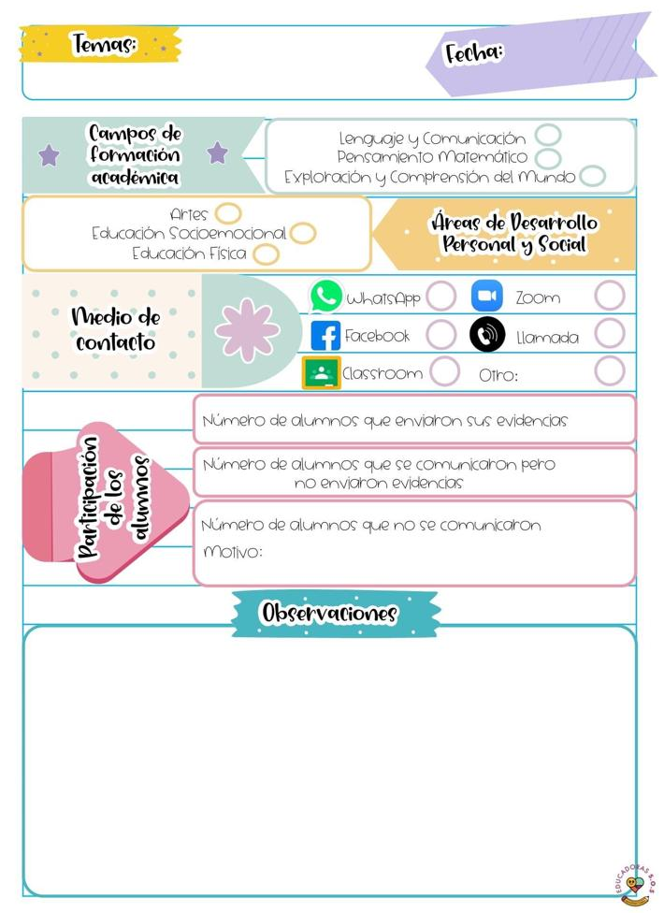
Datos
Fátima Araminda García Samaniego
01/03/2021
Jardín de niños Diego Rivera T.M
3 A
4
16
13
Hoy no tuve clase con los alumnos por medio de video llamada. En la transmisión de aprende casa III se estuvieron trabajando dos áreas, las cuales fueron educación socioemocional y artes.
En el caso de educación socioemocional comenzó con ella hablando al teléfono con su hermana discutiendo un poco, haciendo énfasis que es complicado tener una convivencia sana debido a que pasamos mucho tiempo juntos en un mismo ligar (casa). Recordaron que es un acuerdo y sacaron

Slide 3
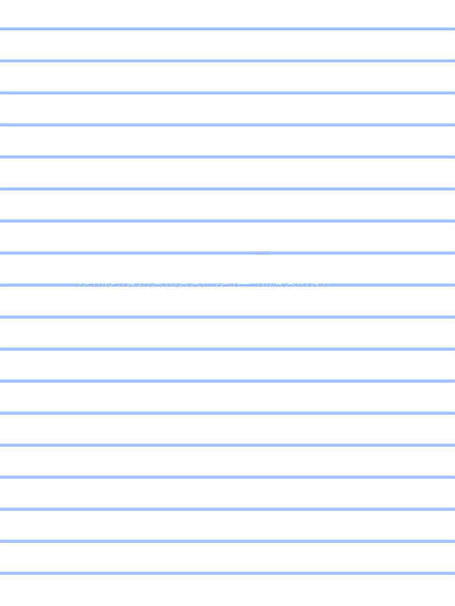
el buzón de comentarios, donde distintos niños mencionaron que era. Después leyeron un cuento llamado “el túnel” pero este cuento lo leerían de manera distintas porque en el se verían distintas situaciones de conflictoto en donde harían pausas para ayudar a los hermanos de la historia a solucionarlos de la mejor manera. Mientras se leían los conflictos pasaban videos de ellas actuando y también las posibles soluciones que ellas sugerían, de igual manera pasaban video de niños mencionando como ellos solucionarían el problema. Hicieron una pausa activa antes de comenzar con la otra clase.
En la clase de artes comenzaron con la importancia de lavarnos las manos de manera constantemente. Mencionaron que la clase de hoy seria distinta porque no las podríamos ver, solamente se vería su sombra. Cantaron una canción de las sombras pero en ella jugaron a hacer distintas figuras como de animales mientras la cantaban hicieron distintas de ellas. Después fueron mostraron distintas siluetas esperando que adivinaran que se estaba presentando, tomaron varios cuentos y los estuvieron representando con figuras para adivinar cual era. Para finalizar pasaron un video en donde explicaban como pueden jugar sombra sombrita desde casa con cosas de fácil alcance dando explicaciones

Slide 4
Datos
Fátima Araminda García Samaniego
2/03/2021
Jardín de niños Diego Rivera T.M
3 A
2
14
18
El día de hoy tuve clase con mis alumnos por medio de la plataforma Facebook, solo se les invio a algunos alumnos porque era clase para alumnos que requieren apoyo.
Comenzamos a saludarnos y conforme se integraban yo les cuestionaba acerca de como se sentían con las clases por la televisión y por los trabajos que les enviado por medio de Facebook. Seguido hicimos unos ejercicios de gimnasia cerebral y no pasamos lista porque solamente asistieron 2 alumnos a la clase aunque se habían invitado a 7 hoy.

Slide 5
Cuestione acerca de lo que se vio durante la programación de la televisión (¿Que fue lo que vieron? ¿Que te gusto mas? ¿Que no te gusto? ¿Realizaron los retos? ¿Como se sintieron al realizarlos?) para así poder llegar a explicarles que el día de hoy también jugaríamos con las matemáticas. Les dije que hoy trabajaríamos con pensamiento matemático comparando, igualando y clasificando algunas colecciones. Les explique que jugaríamos con 3 monstruos que comerían dependiendo del numero que saliera en el dado que aventáramos jugando 5 rondas para ver quien ganaría comiendo mas o perdería comiendo menos, haciendo anotaciones en la tabla que estaba enfrente del pizarrón para ir observando el puntaje que se oba obteniendo de cada uno de ellos. Cuando pasaron 2 rondas les cuestione que hasta ese momento quien iba comiendo mas y quien menos, para retomar la atención y hacia comentarios respecto a los puntajes. Cuando terminados de llenar la tabla hicimos las indicaciones:
1.-Encerrar al monstruo que obtuvo mas comida
2.-Tacha que obtuvo mejor comida.
3.- Con una línea, une a los monstruos que obtuvieron la misma cantidad de comida en alguna ronda.
Para esto contamos cuantas semillas comida cada monstruo para saber quien obtuvo mas y quien menos, de igual manera fuimos uniendo las cantidades iguales de los concursantes, para finalizar jugamos un juego virtual donde comparamos, igualamos y clasificamos.

Slide 6
Aunque solamente eran 2 alumnos el objetivo se logro, incluso pudimos observar a un alumno que ya va muy avanzado y gracias a eso pudimos quitarlo de los alumnos que requieren apoyo debido a todo su avance en todos los sentidos desde que comenzamos. La otra alumna se mostraba algo distante y distraída, aunque trataba de recobrar su atención me fue algo complicado lograrlo. Nos despedimos, nos dimos un aplauso porque trabajaron muy bien y estuvieron a la clase así mismo incentivándolos a seguir participando, no sin antes agradecer a las mamás que se dieron el tiempo de poder estar junto con ellos en la clase apoyándolos. Recordando que debemos de seguirnos cuidando y seguir todas las medidas que el sector salud nos indica. Me sentí muy segura y satisfecha de mi trabajo realizado el día de hoy porque los alumnos estuvieron muy atentos y participativos a la clase, integre a cada uno por medio de cuestionamientos. Modificaría el pedirles fichas o el Abaco para realizar el procedimiento de contar de una manera mas eficiente y pedir un cuadro en su cuaderno para irlo haciendo en conjunto conmigo.

Slide 7
Clase con alumnos de apoyo

Slide 8
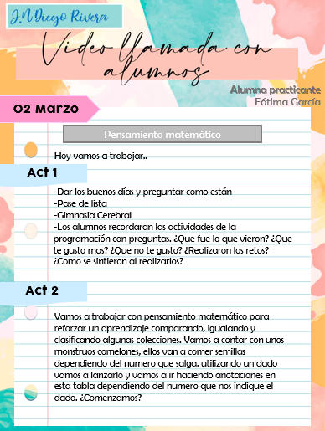
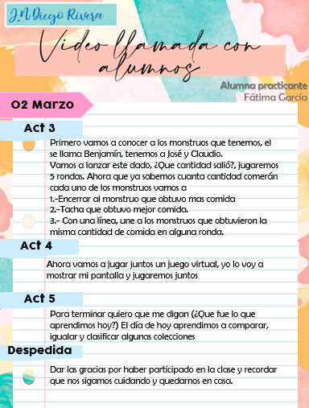
Estructura de las actividades de la video llamada

Slide 9
Datos
Fátima Araminda García Samaniego
03/03/2021
Jardín de niños Diego Rivera T.M
3 A
4
13
16
Hoy no tuve clase con los alumnos por medio de video llamada. En la transmisión de aprende casa II se estuvo trabajando con el campo de lenguaje y comunicación, y la área de educación física.
En el caso de lenguaje y comunicación con el énfasis “explora cuentos y comenta cuál(es) es(son) de su interés” comenzaron recordando cuentos que ya habían leído con anterioridad mostrando todos, pero una de ella la tuvo mencionando que hay que verlos con detenimiento para ver

Slide 10
manera detallada de que traban de cada uno, cada uno tomo un cuento y fueron contando lo que ellas recordaban de el y haciendo sus propias inferencias de ellos recordado porque les habían gustado o llamado la atención. Luego contaron un cuento que hablaba de una rana que quería ser otro animal, para finalizar clasificaron los cuentos dependiendo de los personajes principales de el (animales, personas, cosas). Hicieron una pausa activa antes de comenzar con la otra clase.
En la clase de educación física comenzó con la importancia de lavarnos las manos de manera constantemente, jugaron con un juego llamado TIC TAC y jugar diferentes cosas haciendo ejercicios. Realizaron juegos donde hacían énfasis de las partes de su cuerpo, como haciendo tal cosa pero sin usar las manos, etc. Para finalizar hicieron un dibujo con indicaciones que se iban dando de distintas partes del cuerpo como este se encuentra al finalizar nuestros dedos (uñas) haciendo un dibujo de ellos completo.

Slide 11
Datos
Fátima Araminda García Samaniego
4/03/2021
Jardín de niños Diego Rivera T.M
3 A
4
15
15
El día de hoy tuve clase con mis alumnos por medio de la plataforma Google, solo se les invio a algunos alumnos porque era clase para alumnos que no se cuentan con tantas evidencias para poder evaluarlos. Comenzamos a saludarnos y conforme se integraban platicamos de diversos temas. Seguido hicimos unos ejercicios de gimnasia cerebral y no pasamos lista porque solamente asistieron 4 alumnos a la clase aunque se habían invitado a 12 hoy. Cuestione acerca del programa de televisión Aprende en casa III

Slide 12
(¿Que fue lo que aprendimos? ¿Que te gusto mas? ¿Que no te gusto? ¿Realizaron los retos? ¿Como se sintieron al realizarlos?) para así poder llegar a explicarles que el día de hoy también jugaríamos con las matemáticas. Les dije que hoy trabajaríamos con pensamiento matemático comparando, igualando y clasificando algunas colecciones. Les explique que jugaríamos con 3 osos que comerían dependiendo del numero que saliera en el dado que aventáramos jugando 3 rondas para ver quien ganaría comiendo mas o perdería comiendo menos, haciendo anotaciones en la tabla que estaba enfrente del pizarrón para ir observando el puntaje que se había obteniendo de cada uno de ellos. Mientras ellos también haciendo anotaciones en su tabla que se les había pedido para el material para la clase, conforme pasaban las rondas les cuestione que hasta ese momento quien iba comiendo mas y quien menos, para retomar la atención haciendo comentarios respecto a los puntajes. Cuando terminados de llenar la tabla hicimos las indicaciones:
1.-Encerrar al oso que obtuvo mas comida
2.-Colorea que obtuvo mejor comida.
3.- Con una línea, une a los osos que obtuvieron la misma cantidad de comida.
Para esto contamos cuantas galletas comida cada oso para saber quien obtuvo mas y quien menos, de igual manera fuimos uniendo las cantidades iguales de los concursantes, todo esto lo fuimos realizando ellos con sus

Slide 13
fichas que se les pidieron o su ábaco para ayudarse, para finalizar jugamos un juego virtual donde comparamos, igualamos y clasificamos. Aunque solamente eran 4 alumnos el objetivo se logro, los alumnos se mostraron interesados en las actividades, pudieron estar mas interactuados dentro de la clase por medio de los materiales que se les pidieron haciendo el aprendizaje mas enriquecedor. Nos despedimos con un abrazo de oso, recordando que debemos de seguirnos cuidando y seguir todas las medidas que el sector salud nos indica. Me sentí muy orgullosa y satisfecha de mi trabajo realizado el día de hoy porque los alumnos estuvieron muy atentos y participativos a la clase, integre a cada uno por medio de cuestionamientos. Las modificaciones que se pensaban hacer en la clase anterior se realizaron en esta clase haciendo todo mucho mejor, interactuando todos juntos con sus tablas y sus fichas.

Slide 14
Clase con alumnos 11 am

